Slide 1
OKCHEM 平台技术简介
目录
OKCHEM 是什么
系统生态
系统架构
用到哪些技术
Spring 的应用
常规功能的开发

Slide 2
OKCHEM 平台技术简介
OKCHEM 是什么
OKCHEM是一个网站，提供化工类的产品的线上咨询及相关服务
OKCHEM主要提供产品信息的搜索；同时也提供新闻及展会相关的内容信息
OKCHEM允许供应商入驻，供应商可以通过后台管理来发布修改产品及回复采购商(买家)的询价
OKCHEM的网站页面主要分四类：
公共页面，即可以匿名访问的页面
买家中心，即买家登录后可以查看与之相关的信息记录
卖家中心，即商家中心，商家的后台管理页面
管理员后台， 管理员用来维护买卖家信息及其他内容维护及系统设置。
OKCHEM 支持英语,西班牙语,葡萄牙语,俄语等多种语言市场；
OKCHEM 提供B2B的咨询， 撮合型的平台，而非交易型的。 平台上没有支付及订单相关的模块。

Slide 3




OKCHEM 平台技术简介
系统生态
小程序
小程序通过REST API来和OKCHEM进行数据的交互
电脑和手机用户，目前只能通过浏览器访问网站
大部分数据会通过接口的形式和CRM那边同步
OKCHEM 与 chembnb端通过远程调用API 及页面链接的形式进行交互
OKCHEM Platform
新功能的增加及现有功能优化的过程中，要对这些依赖有一定的了解，以免不经意间影响了现有的功能

Slide 4

OKCHEM 平台技术简介
系统架构
AWS
OKCHEM Platform
Nginx
AWS S3
Mysql

Slide 5
OKCHEM 平台技术简介
用到哪些技术
开发语言：Java
数 据 库 ：MySQL
核心框架：Spring、SpringMVC、SpringMobile、JPA 、Spring Data 、Mongo, Hibernate
缓存技术：Ehcache
全文检索：Elasticsearch
模板视图：Freemarker、Bootstrap、JQuery
权限控制：Shiro
依赖管理：Gradle / Maven

Slide 6
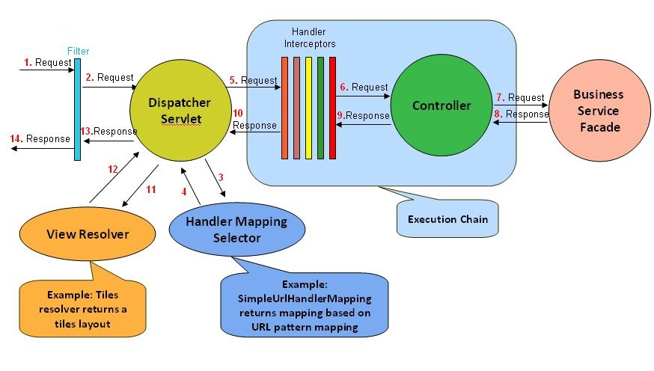
OKCHEM 平台技术简介
Spring MVC 请求相应整个流程预览
Notes:
Filter 和 Interceptor的区别： （后面有个slide专门介绍给大家去看）
Filter是Servlet的规范， Interceptor是Spring的， 他们实现的功能大致相同。具体区别，后面有个slide给大家讲
Filter 配置在web.xml
Interceptor配置在applicationContext-mvc.xml

Slide 7
OKCHEM 平台技术简介
OKCHEM 中的 Filters
Request
Response
org.springframework.web.filter.CharacterEncodingFilter定义request和response的编码
encodingFilter
etagHeaderFilter
org.springframework.web.filter.ShallowEtagHeaderFilter 根据内容来生产Etag标签
deviceResolverRequestFilter
org.springframework.mobile.device.DeviceResolverRequestFilter解析发起请求的设备
sitePreferenceRequestFilter
org.springframework.mobile.device.site.SitePreferenceRequestFilter 获取/保存 Site Preference
DelegatingFilterProxy
org.springframework.web.filter.DelegatingFilterProxy 代理Spring Filter
Notes:
etagHeaderFilter – 重要性： 让第二次访问不变的内容的时候返回304
deviceResolverRequestFilter - request会设置相应的的属性，在当前请求范围内可用
sitePreferenceRequestFilter – 目前没怎么使用。 默认是从cookie中保持获取客户选择的site
DelegatingFilterProxy - 用来代理Spring 的Filter , 一般的Filter是无法访问Spring应用程序上下文。 具体参考：https://www.baeldung.com/spring-delegating-filter-proxy

Slide 8
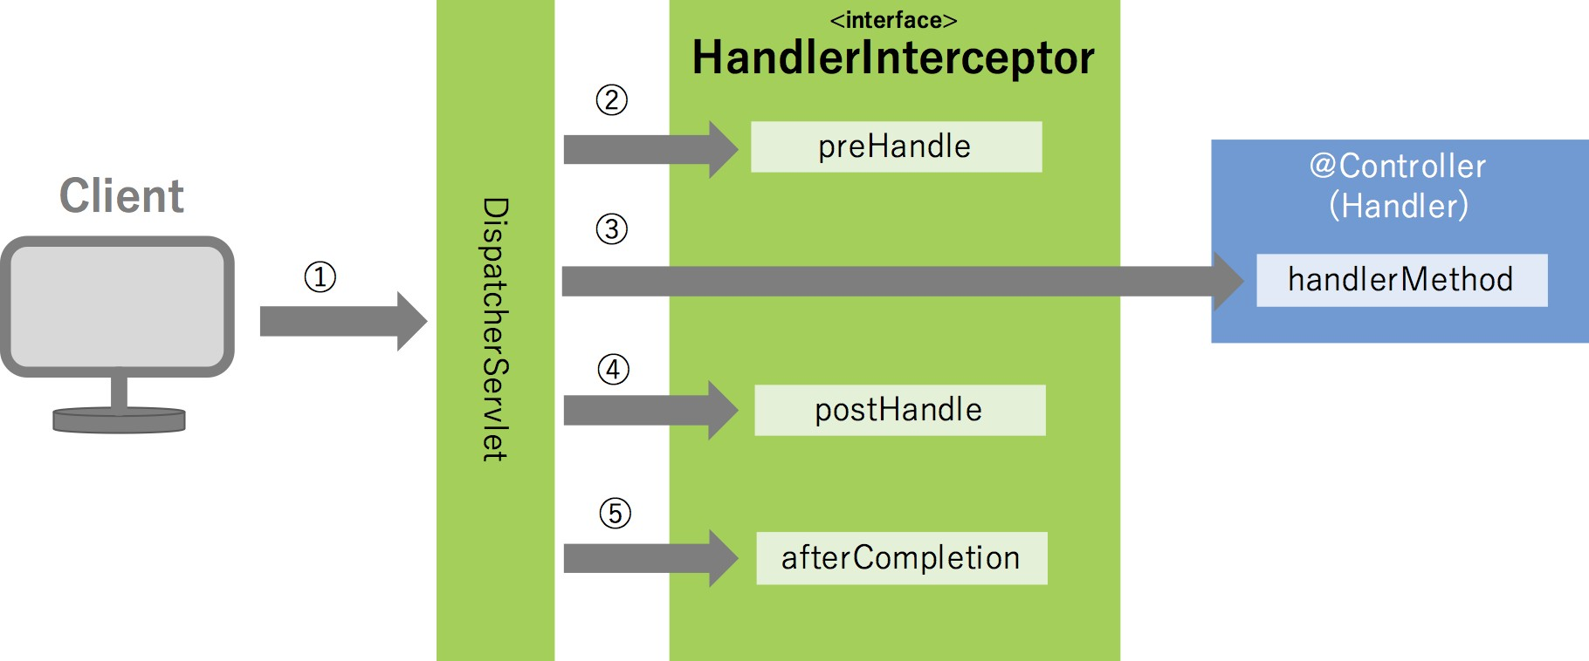
OKCHEM 平台技术简介
Spring Interceptor
Notes:
Interceptor是在org.springframework.web.servlet.DispatcherServlet的协调下完成拦截工作的。 doDispatch(HttpServletRequest, HttpServletResponse) 这个方法内来将匹配的Interceptor的preHandle依次调用， 然后调用 对应的Controller， 然后再一次调用postHandle。

Slide 9
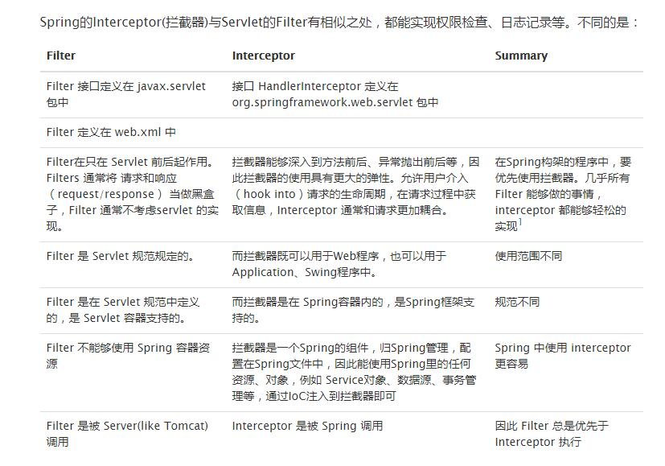
OKCHEM 平台技术简介
Spring Web应用中的Filter和Inteceptor的区别
Notes:
http://einverne.github.io/post/2017/08/spring-interceptor-vs-filter.html

Slide 10
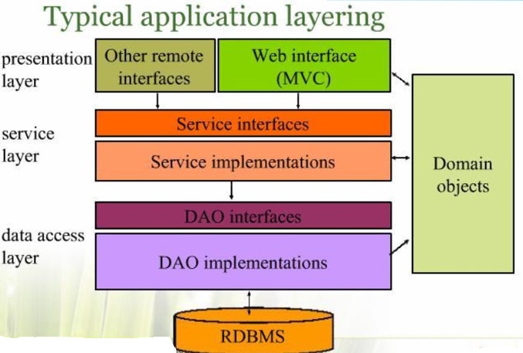
OKCHEM 平台技术简介
OKCHEM 遵循了Spring 的老套的三层结构

Slide 11


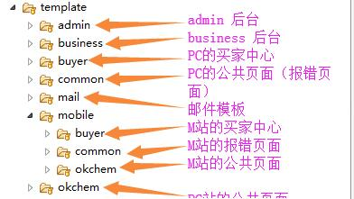


OKCHEM 平台技术简介
常规页面功能研发流程
根据需求建立模型
基于模型的必要Java 基础类创建（Entity, Dao, Service）
引入切图，整合完善页面PC 和Mobile(Controller, ftl)
基于测试组的Test Case 进行自测
01
建模
02
Java 类
03
页面整合
04
OKCHEM公共页面
自测

